Slide 1
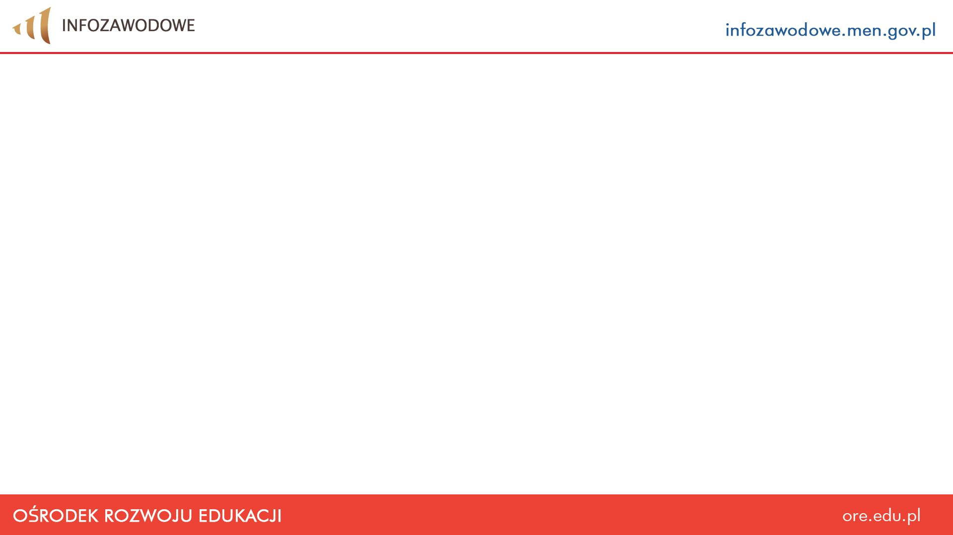

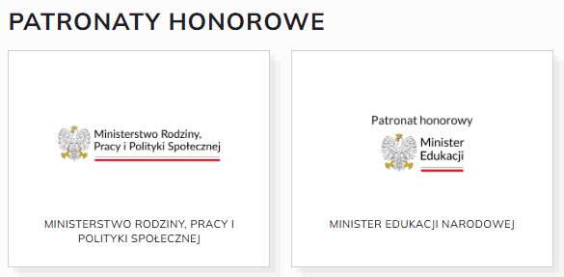

26 września 2025 r.
Dzień Edukacji i Kariery

Slide 2
26 września 2025 r.
Dzień Edukacji i Kariery

Slide 3

Platforma współpracy biznesu
ze szkolnictwem zawodowym

Slide 4
Cel na rok 2027:
Utworzenie i upowszechnienie portalu infozawodowe.men.gov.pl, który będzie:
nowoczesnym narzędziem, zapewniającym dostęp do materiałów edukacyjnych, aktualnych informacji o kształceniu i doradztwie zawodowym oraz rynku pracy,
wiarygodnym i kompleksowym źródłem wiedzy wspierającym edukację, promującym kształcenie i doradztwo zawodowe na wszystkich poziomach edukacji,
przestrzenią umożliwiającą współpracę pracodawców i instytucji rynku pracy ze szkołami
w kontekście dzisiejszych potrzeb rynku pracy.

Slide 5
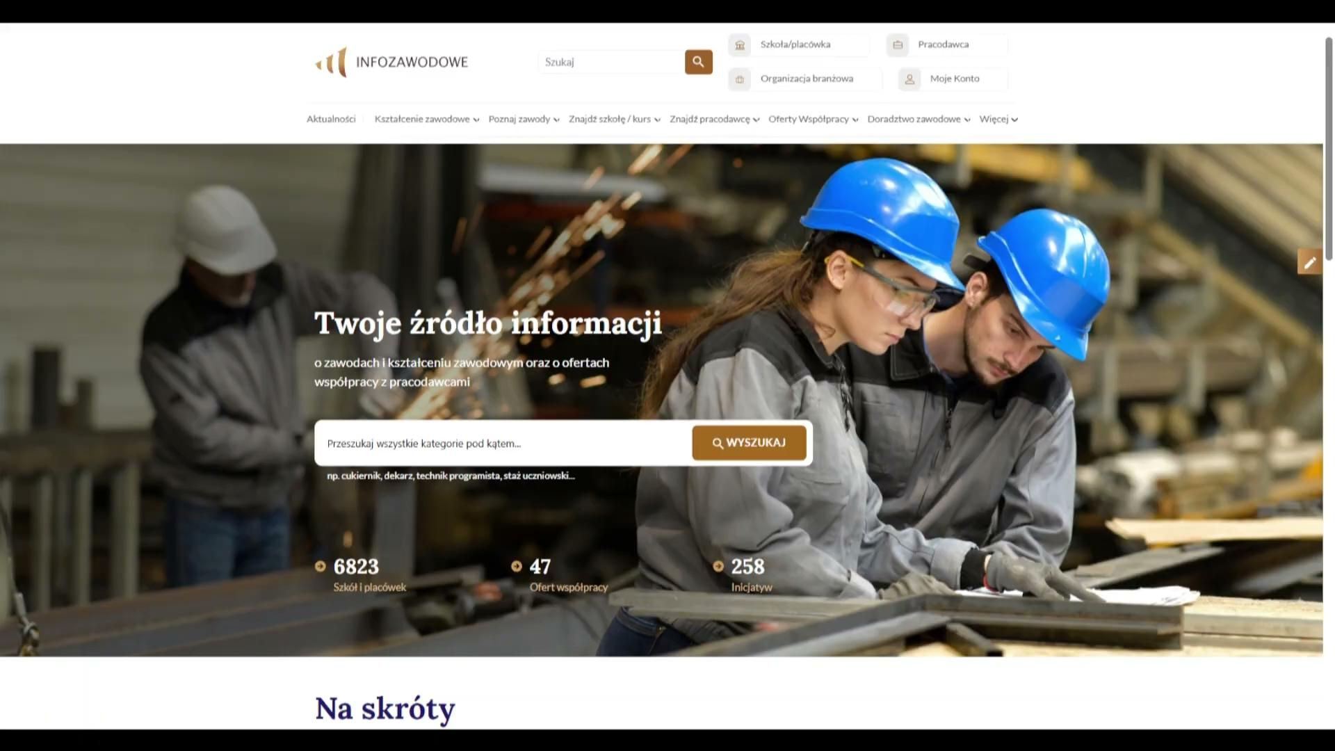

Slide 6

Użytkownicy:
pracodawcy, przedsiębiorstwa, firmy
instytucje
rynku pracy
osoby dorosłe zainteresowane zmianą zawodu
uczniowie, rodzice lub opiekunowie prawni
nauczyciele,
doradcy zawodowi
szkoły i placówki oświatowe

Slide 7
Główne zadania w latach 2024 - 2027
IE
1. Prace
analityczno-rozwojowe
  analiza merytoryczna i biznesowo-systemowa obecnej strony infozawodowe.men.gov.pl
  przegląd merytoryczny i technologiczny
  badanie potrzeb grupy odbiorców
  opracowanie koncepcji merytorycznej i technologicznej portalu
ZREALIZOWANE!
2. Rozbudowa portalu
  wprowadzenie nowych funkcjonalności i modułów
  prace testowe i usunięcie błędów zgłaszanych przez testerów
  wdrożenie rozwiązań wynikających z opracowanej koncepcji portalu
  badanie zadowolenia wśród grupy docelowej
W TRAKCIE…
3. Prowadzenie
i promocja portalu
  weryfikacja treści pod kątem merytorycznym i WCAG
  umieszczanie na portalu pozyskanych treści i materiałów
  współpraca ze szkołami, pracodawcami, BCU, instytucjami rynku pracy
  promocja portalu
NA BIEŻĄCO…

Slide 8




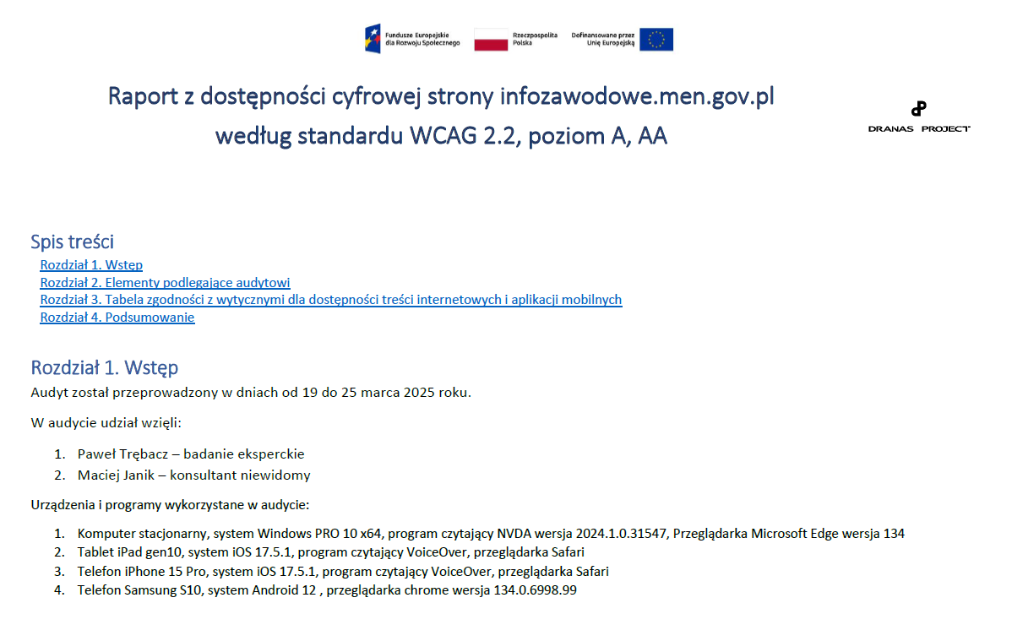
Prace analityczno-rozwojowe – efekty
stan na 31 sierpnia 2025 r.

Slide 9
Rozbudowa portalu – prace testowe i wdrożeniowe
Zakres prac testowych:
  analiza, opracowanie i testowanie nowych funkcjonalności,
  weryfikacja poziomu bezpieczeństwa,
  integracja z Systemem Informacji Oświatowej,
  opracowanie makiety nowych rozwiązań,
  udostępnienie wersji testowej do analizy i weryfikacji.
Zakres prac wdrożeniowych:
  rozbudowa struktury i wdrożenie nowych rozwiązań wynikających z opracowanej koncepcji portalu,
  implementacja portalu infozawodowe.men.gov.pl,
  zewnętrzny audyt dostępności na etapie projektowania nowych funkcjonalności oraz na etapie odbioru systemu,
  badanie zadowolenia odbiorców.

Slide 10
Rozbudowa portalu – nowe funkcjonalności
stan na 31 sierpnia 2025 r.
rejestracja konta przez:
Branżowe Centra Umiejętności
organizacje branżowe i instytucje rynku pracy
podział ofert współpracy
na oferty:
szkół i placówek oświatowych
organizacji branżowych,
pracodawców
przekierowania do stron internetowych:
Zintegrowany Rejestr Kwalifikacji
Baza Usług Rozwojowych
INFOdoradca+ - informacje o
zawodach rynku pracy
POL-on - informacje o nauce
i wszystkich kierunkach studiów
w Polsce oraz zasadach rekrutacji
ZSU 2030
nowa baza organizacji branżowych i instytucji rynku pracy ze wskazaniem branży i dziedziny zawodowej
uszczegółowienie filtrów
poprzez przypisanie
dziedzin zawodowych
do poszczególnych branż
i zawodów

Slide 11

Prowadzenie i promocja portalu – materiały multimedialne o zawodach
3 984
692
III kw. 2024
II kw. 2025

Slide 12
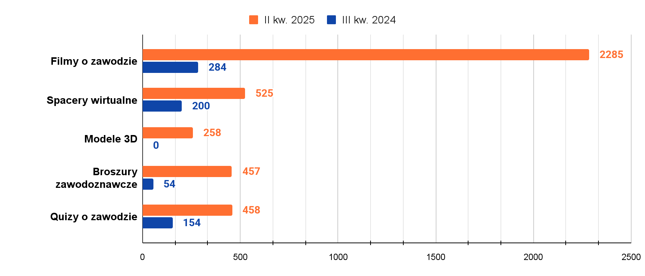
Prowadzenie i promocja portalu – materiały multimedialne o zawodach

Slide 13


Slide 14
Portal zyskuje popularność
3800+
2800+
06.2025
2600+
09.2024
01.2024
Aktywni użytkownicy tygodniowo

Slide 15





Na portalu:
do wyszukania
opublikowano
6823
szkół kształcących w zawodach
i placówek oświatowych (w tym BCU)
258
inicjatyw w obszarze kształcenia i doradztwa zawodowego
123
aktualności w zakresie prawa oświatowego, wydarzeń, raportów z badań, opracowań
356
organizacji branżowych i instytucji rynku pracy
47
ofert współpracy szkół, placówek, organizacji branżowych i pracodawców
1049
kwalifikacyjnych kursów zawodowych

Slide 16




Tworzymy portal wiarygodny, nowoczesny, intuicyjny, przyjazny dla użytkowników ze zróżnicowanymi potrzebami, dostępny na wszystkich urządzeniach, który:
pracodawcy
będzie merytorycznym drogowskazem dla osób szukających informacji o zawodach, szkołach kształcących
w zawodach, kursach, stażach i praktykach zawodowych;
kadra zarządzająca szkołą prowadzącą kształcenie zawodowe
nauczyciele, wychowawcy, pedagodzy, nauczyciele kształcenia zawodowego, doradcy zawodowi
umożliwi współpracę szkół z pracodawcami oraz wymianę informacji o potrzebach rynku pracy;
osoby dorosłe zainteresowane dalszym kształceniem, przekwalifikowaniem się lub zmianą kwalifikacji zawodowych
zapewni wsparcie dla uczenia się przez całe życie w odpowiedzi na zmieniające się potrzeby
i możliwości na rynku pracy;
będzie pomocnym narzędziem dla osób planujących karierę, zawierającym informacje o ścieżkach kształcenia, uzyskiwaniu i potwierdzaniu umiejętności i kwalifikacji, perspektywach rozwoju zawodowego.

Slide 17

Dołącz do INFOZAWODOWE
Informuj o swojej działalności, organizowanych konkursach umiejętności zawodowych, turniejach branżowych i innych wydarzeniach promujących kształcenie zawodowe.
Zwiększaj transfer wiedzy i nowych technologii do szkół, placówek i uczelni, z uwzględnieniem transformacji ekologicznej i cyfrowej.
Wdrażaj koncepcję doskonałości zawodowej.
Wzmacniaj współpracę szkół, placówek i uczelni wyższych z pracodawcami i organizacjami branżowymi.

Slide 18

Załóż konto na INFOZAWODOWE
Promuj proces uczenia się przez całe życie zgodnie z ideą Zintegrowanej Strategii Umiejętności 2030.
Prezentuj ofertę edukacyjną – o kursach i szkoleniach branżowych, stażach i praktykach zawodowych oraz możliwościach uzyskania certyfikatów lub zaświadczeń.
Udostępniaj materiały edukacyjne w swojej dziedzinie zawodowej i branży.
Wspieraj szkoły, placówki i uczelnie w realizacji doradztwa zawodowego w zakresie swojej dziedziny zawodowej i branży.

Slide 19

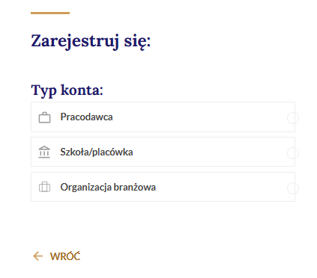


Slide 20


Slide 21
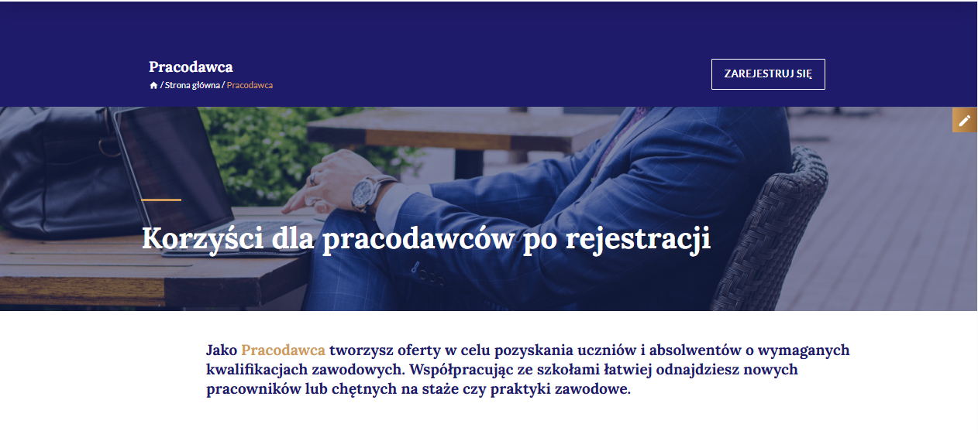

Slide 22


Slide 23






Platforma współpracy biznesu
ze szkolnictwem zawodowym

Slide 24
Projekt: Utworzenie i upowszechnienie portalu infozawodowe.men.gov.pl
kontaktu
Lider projektu: Ośrodek Rozwoju Edukacji
Partner projektu: Centrum Informatyczne Edukacji
Okres realizacji projektu: od 1 listopada 2023 r. do 30 września 2027 r.
Wartość projektu: 8 245 299,50 zł
Dofinansowanie z UE: 6 804 021,15 zł
Projekt współfinansowany z Europejskiego Funduszu Społecznego Plus w ramach Programu Fundusze Europejskie dla Rozwoju Społecznego 2021-2027, Priorytet FERS.01.00, Działanie 01.04 Rozwój systemu edukacji

Slide 25



Zachęcamy do korzystania i współpracy z portalem INFOZAWODOWE
– przewodnikiem po świecie zawodów szkolnych i kształceniu dla rynku pracy
Zapraszamy do kontaktu
mail: zppi@ore.edu.pl
tel. 22 345 37 10
kom. 603 090 157
#FunduszeEuropejskie #FunduszeEU

Slide 26
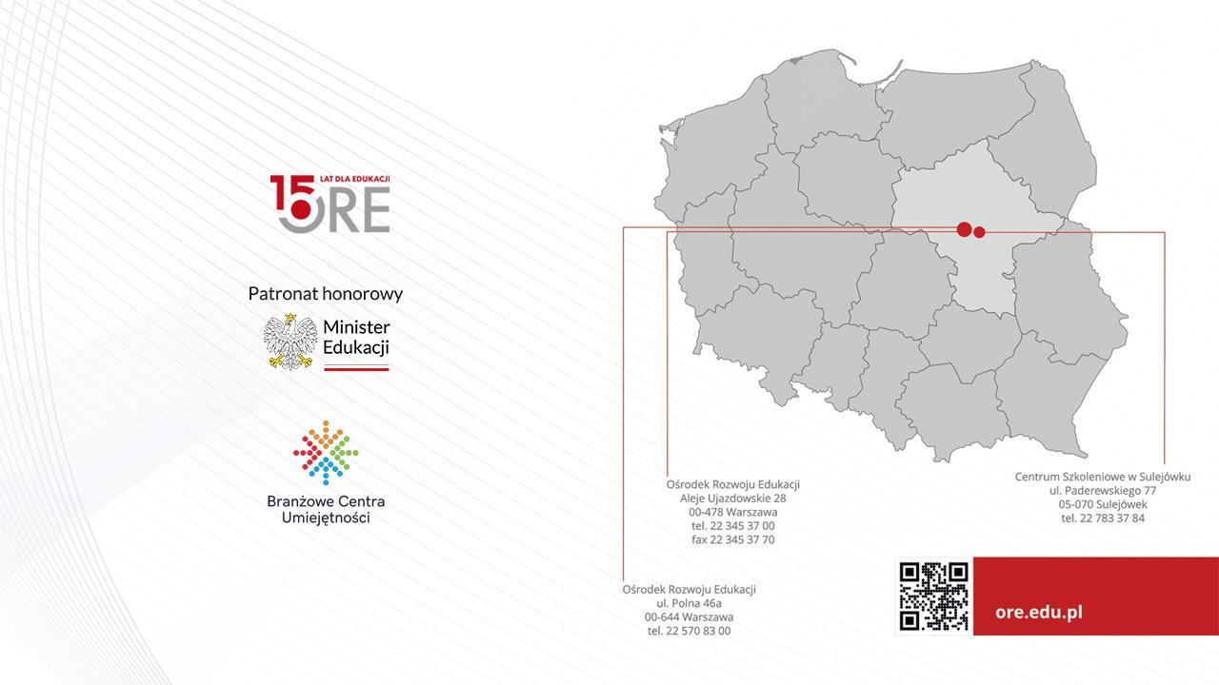
Platforma współpracy biznesu
ze szkolnictwem zawodowym
26 września 2025 r. Dzień Edukacji i Kariery

